Slide 1

AUDIÊNCIA PÚBLICA
06 NOVEMBRO DE 2019
Projeto “em frente brasil”
Identificação e seleção de municípios
SENASP
Secretaria Nacional de Segurança Pública

Slide 2



Sistema Único de Segurança Pública
Política Nacional de Segurança Pública
Enfrentamento à Criminalidade Violenta

Slide 3
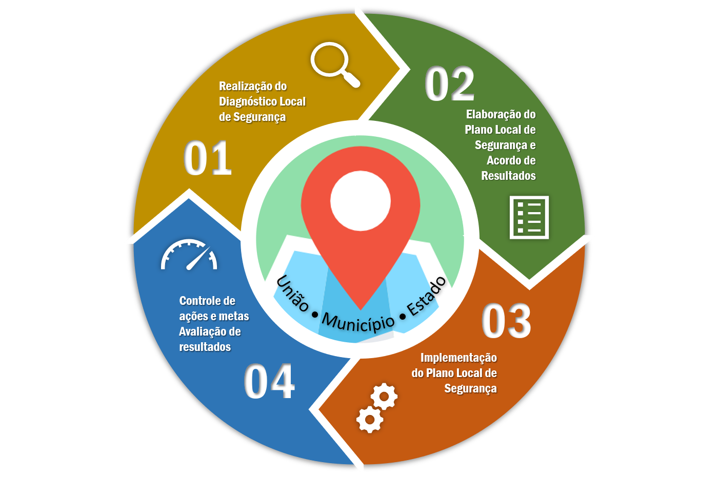




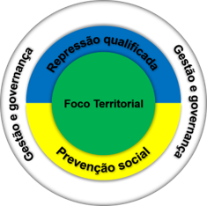
Fluxo de processos – em frente brasil
Seleção dos crimes que se pretendem enfrentar
Seleção dos municípios com altos índices
Celebração do Contrato Local de Segurança

Slide 4
Conceito – em frente brasil
Consiste na articulação entre a União, os Estados e os Municípios para a redução da criminalidade com foco territorial em áreas de alta concentração de crimes, por meio de ações de prevenção primária, secundária e terciária, coordenadas em um modelo de governança e gestão multinível e integrada.

Slide 5
Seleção de Municípios – em frente brasil
PREMISSAS E Critérios
- 1 município por Macrorregião
- Evitar municípios de alta complexidade
- Dados de homicídios dolosos do SINESP/MJSP
- Dados dos anos 2015, 2016 e 2017
- Média ponderada do triênio (números absolutos)
- Situação fiscal dos Estados e Municípios
- Adesão dos governadores e prefeitos

Slide 6
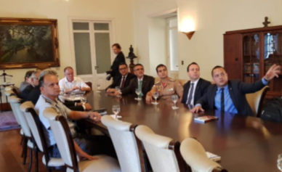
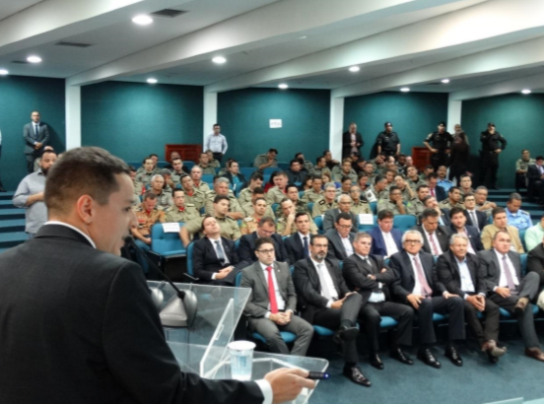
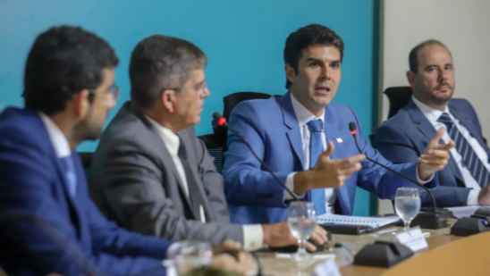

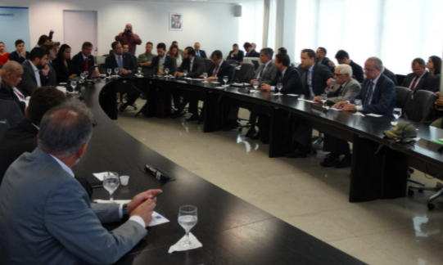
Seleção de Municípios – em frente brasil
Reuniões COM GOVERNADORES E CÚPULAS DA SEGURANÇA PÚBLICA
Vitória / ES
Fortaleza / CE
Recife / PE
Belém / PA
Goiânia / GO

Slide 7
Seleção de Municípios – em frente brasil
Análise da região nordeste
Considerando que no início do ano Fortaleza/CE era palco de ações de organizações criminosas e já contava com apoio da Secretaria Nacional de Segurança Pública, através do emprego da Força Nacional, ponderou-se, então, a possibilidade de contemplação do Município de Maracanaú-CE na Região Metropolitana, cuja média ponderada da taxa de homicídios por cem mil habitantes (2015, 2016 e 2017) era a maior da região nordeste.
Segundo Atlas da Violência, Maracanaú atingiu no ano de 2018 a maior taxa de homicídios do país para os municípios com mais de cem mil habitantes (145,7).

Slide 8
Seleção de Municípios – em frente brasil
Análise da região nordeste
Ressalta-se que a metodologia para identificação e seleção de possíveis municípios para futura ampliação do projeto está em construção pelo Instituto de Pesquisa Econômica Aplicada (Ipea).
Nesses levantamentos prévios do Ipea, Maracanaú já é identificado como potencial localidade a ser objeto do projeto no que concerne a perspectiva de dados criminais.

Slide 9
Seleção de Municípios – em frente brasil
Análise da região nordeste
Assim como nos outros municípios indicados, uma delegação da Secretaria Nacional de Segurança Pública realizou visita oficial ao Ceará. Nos cinco Estados, foram feitos contatos prévios para agendamento de reuniões com os respectivos Governadores e dirigentes de segurança pública.
Porém, apenas no Ceará a comitiva não foi recebida pelo Governador, havendo desencontros e alterações intempestivas quanto ao local da reunião e seus participantes, entre outros pontos que resultaram na avaliação técnica pela fragilidade de adesão por parte do Estado, frente ao preconizado pelas experiências exitosas que balizaram a concepção do projeto.

Slide 10
Seleção de Municípios – em frente brasil
Análise da região nordeste
A memória de reunião da visita à Fortaleza, elaborada pela equipe técnica do projeto, apontou que: “(...) nos demais Estados, a comitiva da Secretaria Nacional de Segurança Pública fora recebida pelo Governador do Estado, Secretário de Segurança Pública e Secretários de outras pastas, além dos titulares das forças de Segurança (...).” Quanto à aceitação do projeto, destacou-se que “não houve, no presente caso, manifestação expressa por parte do Secretário de Segurança Pública do Ceará nesse sentido”.
Constou também que: “Uma das premissas do Programa, conforme registrado no Modelo Lógico e explicitado em todas as apresentações desde a concepção inicial, é o comprometimento do mais alto gestor nos níveis Municipal, Estadual e Federal, razão pela qual, entendemos ser temerária a execução de piloto no Estado.”

Slide 11
Seleção de Municípios – em frente brasil
Análise da região nordeste
Quanto à importância do envolvimento e patrocínio direto dos gestores máximos em programas de redução de homicídios, citamos os casos da Paraíba e do Espírito Santo:
Atlas da violência, IPEA 2018
Ano | PB | ES
2011 | 3º | 2º
2016 | 18º | 19º

Slide 12
Segurança pública, dever do Estado, direito e responsabilidade de todos
Art.144, CF1988

